Slide 1
Sleeping Analysis
권혁민, 김상현, 장인애

Slide 2



목차
수면평가방법
데이터 관리
현재 진행상황

Slide 3
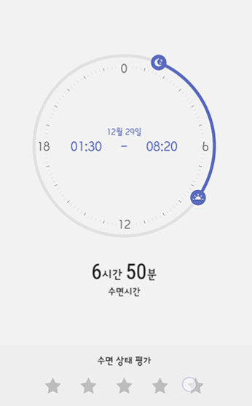
수면평가방법
사용자의 수면데이터 수집
사용자가 직접 수면상태 평가
데이터로 최적의 수면조건 제시
+ 수면의 질 판단

Slide 4


데이터 관리
단순 축적 데이터는 클라우드에 바로 축적
처리가 필요한 경우 라즈베리파이에서 처리
복잡한 처리가 필요하다면 클라우드에서 처리
AWS를 이용한 클라우딩 및 Firebase나 SQLite를 이용해 DB 관리
개발 단계에서는 사용하지 않음

Slide 5
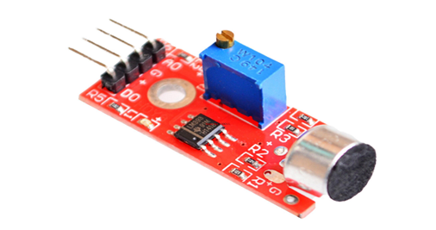
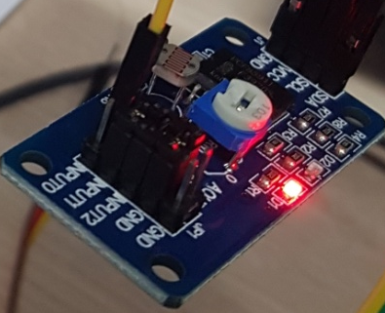
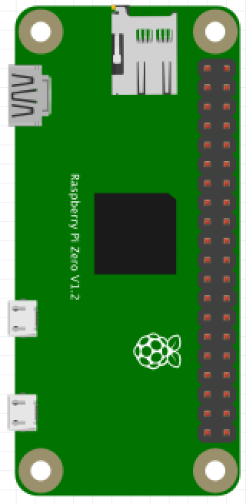
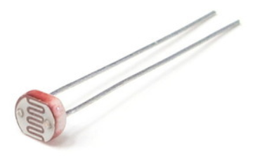
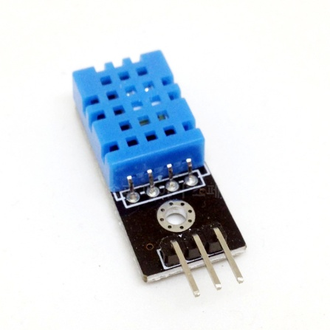
현재 진행상황
센서 회로 구성
소리센서
ADC
조도센서
온도,습도센서

Slide 6
